Slide 1


Etec Dr. Geraldo José Rodrigues Alckmin
Solidarity Paws
Lucas Lima de Barros Lica
João Pedro Jesus dos Santos
João Vitor da Mota Nogueira

Slide 2
CEETEPS
Centro Estadual de Educação Tecnológica “Paula Souza”
Etec Dr. Geraldo José Rodrigues Alckmin
Trabalho de Conclusão de Curso
Habilitação Técnica de Nível Médio de Técnico em Desenvolvimento de Sistemas AMS
Orientador Prof. Gilberto Abud Junior
2024

Slide 3
DEDICATÓRIA
Dedicamos este projeto a Deus, familiares e amigos, pois sem eles não teríamos fé e capacidade para finaliza-lo. Por fim aos meus colegas de curso que junto com a gente encararam essa difícil etapa acadêmica, e a nossa instituição de ensino que nós proporcionou os métodos e equipamentos de ponta para alcançarmos nossos objetivos no futuro.

Slide 4
AGRADECIMENTO
Agradeço A Deus, pela saúde е determinação para não desanimar durante a realização deste trabalho. Aos meus pais e irmãos, que me incentivaram nos momentos difíceis e compreenderam a minha ausência enquanto eu me dedicava à realização deste trabalho
Aos amigos, que sempre estiveram ao meu lado, pela amizade incondicional e pelo apoio demonstrado ao longo de todo o período de tempo em que me dediquei a este trabalho.

Slide 5
EPIGRAFE
“Nós estamos aqui por uma razão. Eu acredito que um pouco dela é levantar pequenas tochas de luz para guiar as pessoas para fora da escuridão”.
Caryn Elaine Johnson

Slide 6
LISTA DE TABELAS E ILUSTRAÇÕES

Slide 7
LISTA DE ABREVIATURAS E SIGLAS
MySQL(“My” Structured Query Language);
HTML (Hyper Text Markup Language);
CSS (Cascading Style Sheets);
PHP (Hypertext Preprocessor);

Slide 8
LISTA DE SÍMBOLOS

Slide 9
SUMÁRIO
Introdução - - - - - - - - - - - - - - - - - - - - - - - - - - - - 1
Objetivo - - - - - - - - - - - - - - - - - - - - - - - - - - - - - - 3
Justificativa - - - - - - - - - - - - - - - - - - - - - - - - - - - 4
Cronograma - - - - - - - - - - - - - - - - - - - - - - - - - - - 6
Dados do Projeto - - - - - - - - - - - - - - - - - - - - - - - 7
Mapa do Site - - - - - - - - - - - - - - - - - - - - - - - - - - 16
Softwares e outros recursos de apoio - - - - - 17
Resultados - - - - - - - - - - - - - - - - - - - - - - - - - - - - 19
Referências - - - - - - - - - - - - - - - - - - - - - - - - - - - 20
Anexos - - - - - - - - - - - - - - - - - - - - - - - - - - - - - - - 21

Slide 10
INTRODUÇÃO
Com os conhecimentos que foram adquiridos no decorrer do curso de Desenvolvimento de Sistemas nos último três anos, e, também com a ajuda de livros e recursos da internet conseguimos finalizar o site. Contudo fizemos um website que visa proporcionar um impacto positivo na vida dos animais através da conscientização da sociedade e da promoção de práticas responsáveis de cuidado animal.
O presente trabalho, aborda uma iniciativa que adquirimos após uma longa e árdua pesquisa, observamos que nos últimos anos, organizações dedicadas à proteção animal, como o Instituto Caramelo, a Federação Brasileira dos Animais e diversas ONGs de Animais Selvagens, têm enfrentado desafios cada vez maiores em relação ao abandono e maus-tratos de animais, especialmente após o período da pandemia, que levou o agravamento da situação que já era delicada, essa circunstância promoveu a superlotação das ONGs.

Slide 11
Com isso através de outras pesquisas que realizamos, percebemos que a uma falta na disseminação da informação relacionadas as instituições não governamentais.
Entretanto leva ao objetivo primordial da Solidarity Paws que é a conscientização das pessoas sobre as graves consequências do abandono de animais, e fornecer informações essenciais sobre campanhas de adoção, castração e apadrinhamento de animais em situação de vulnerabilidade. Além disso, o projeto busca estabelecer uma plataforma interativa que conecte ONGs, protetores independentes e indivíduos interessados em contribuir para a causa animal, facilitando a colaboração e o compartilhamento de recursos e conhecimentos.
Com esse projeto acreditamos que, com esforços coletivos e compromisso com a causa animal, podemos construir um futuro mais humano e solidário para nossos amigos de quatro patas.

Slide 12
OBJETIVO
Objetivos gerais:
Gerenciar e divulgar informações sobre as ONGs;
Objetivo específico:
Gerenciar os animais, as ONGs e usuários;
Divulgar os animais resgatados por meio do site;
Divulgar campanhas de adoção e apadrinhamento, por meio do site;
Conscientizar os usuários.

Slide 13
JUSTIFICATIVA
Decidimos desenvolver este trabalho, pois observamos um constante aumento na taxa de abandono de animais nos últimos anos, com isso em mente escolhemos esse tema para trabalhar no TCC, porque enxergamos que é uma iniciativa importantíssima para os as partes envolvidas tanto para os animais e para a população. Com isso fomos explorar a causa do problema e nos deparamos com a falta da disseminação de dados dos veículos informativos.
Portanto, decidimos criar um site dedicado na divulgação de outras organizações não governamentais (ONGs) de proteção animal, que atuaria no auxilio do gerenciamento de campanhas de adoção, castração, apadrinhamento e entre outras. Pois ao acompanharmos e averiguarmos a situação que nos encontramos, percebemos a ausência de informação específicas , principalmente nos requisitos dos benefícios da castração e do apadrinhamento. No entanto nos focamos em apresentar informações úteis e de fácil entendimento dessas áreas correlatas que queremos dar foco e importância.

Slide 14
Resumidamente nosso foco principal é a propagação de dados que não são vulgarizadas de forma explicita e notória nas redes de comunicação. Entretanto temos como objetivo de apresentar um website informativo e intuitivo que disponibilizará informações de fácil acesso e estabelecerá uma conexão entre a ONGs e os usuários

Slide 15
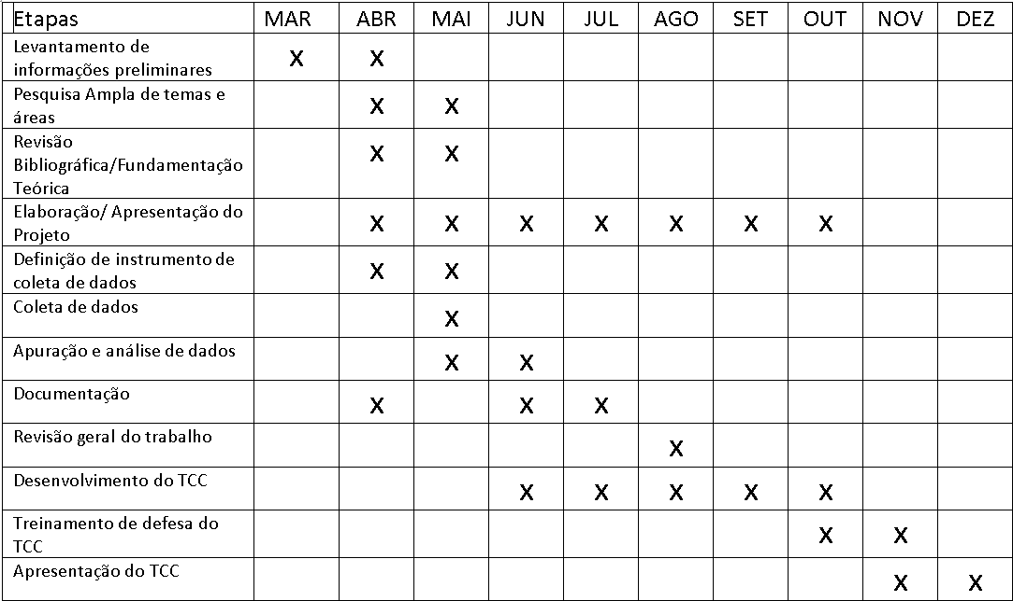
CRONOGRAMA DE ATIVIDADES

Slide 16
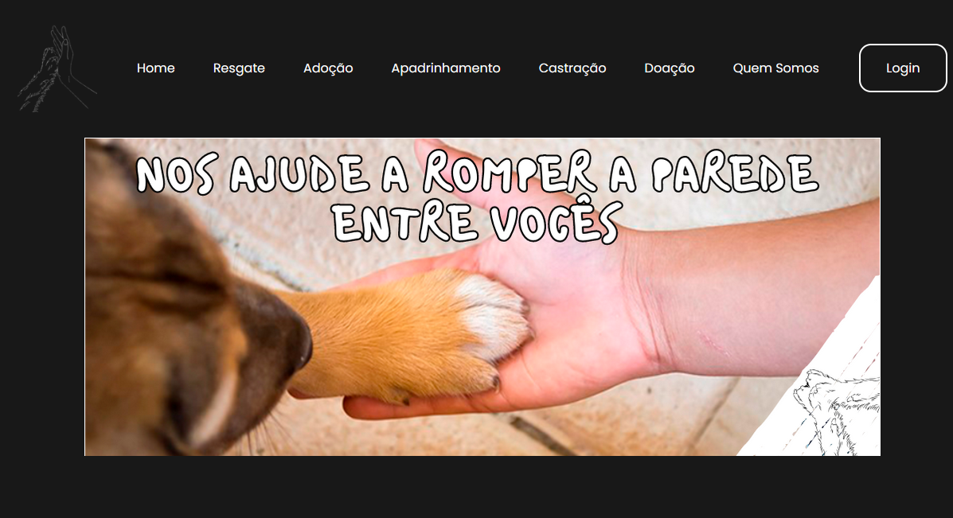
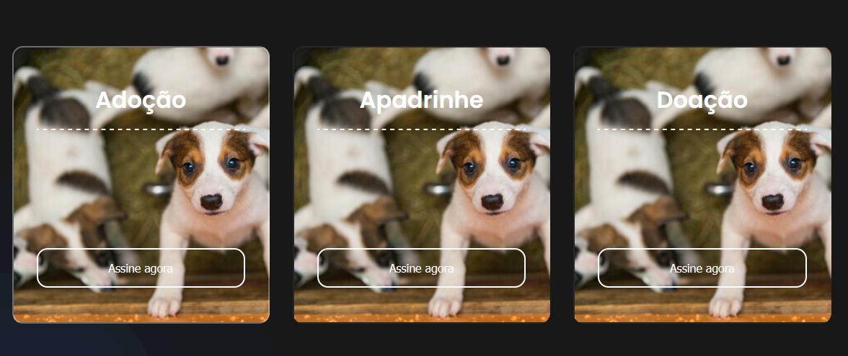
DADOS DO PROJETO
Index.html

Slide 17
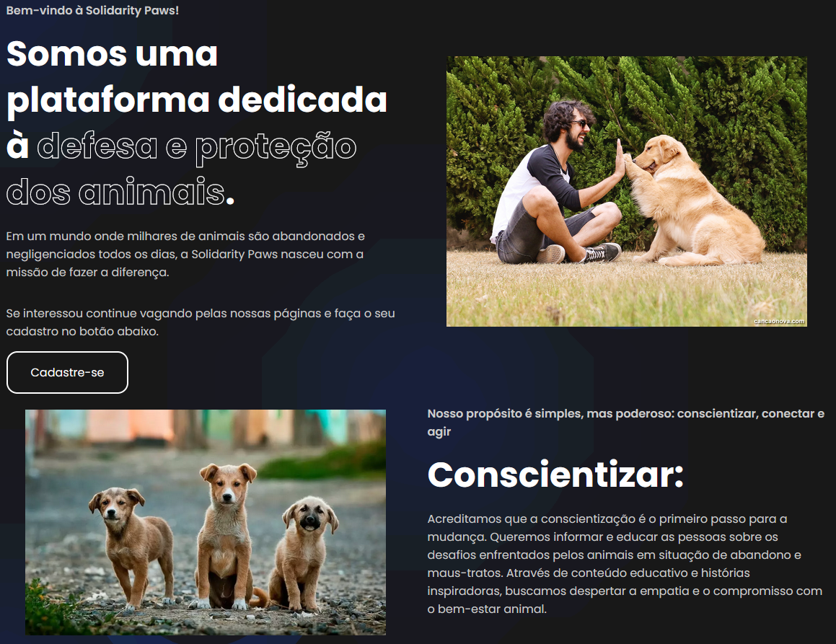
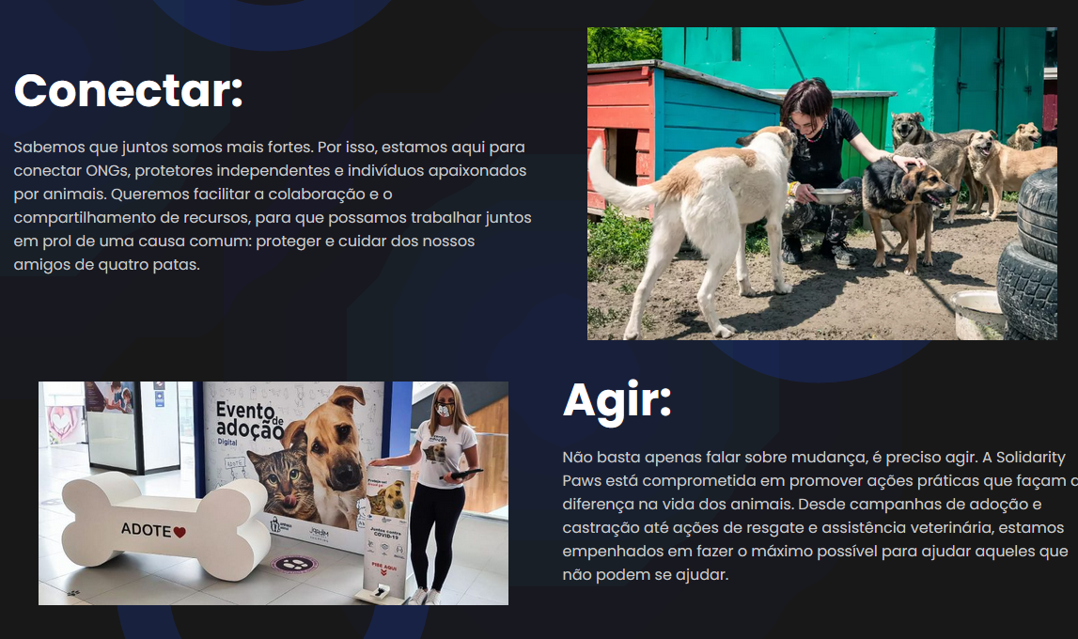

Slide 18
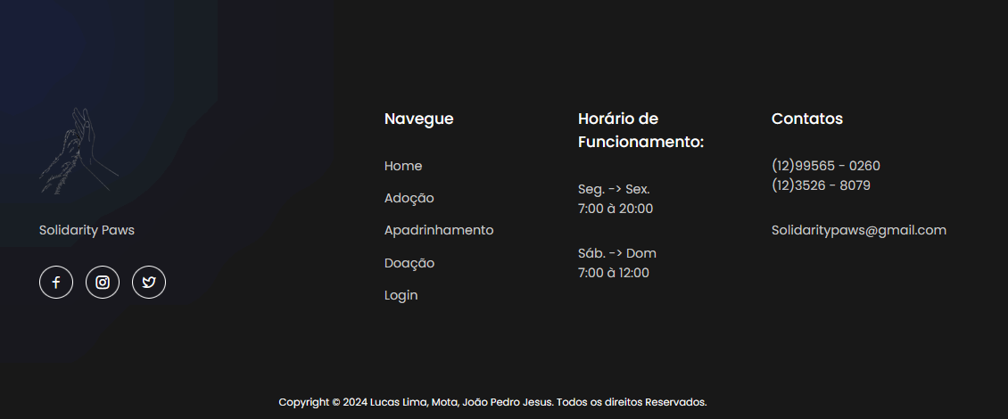

Slide 19
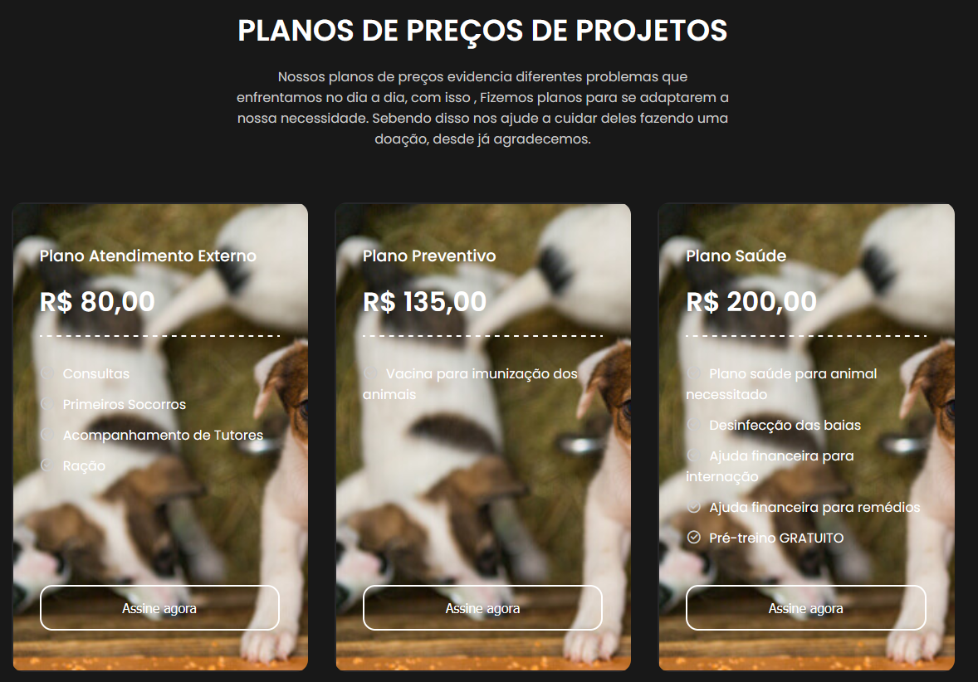
Doacao.html

Slide 20
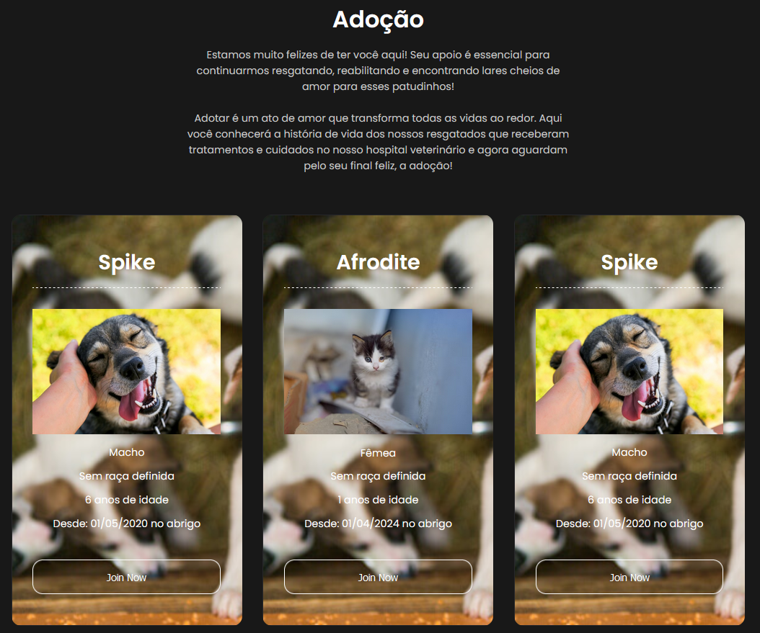
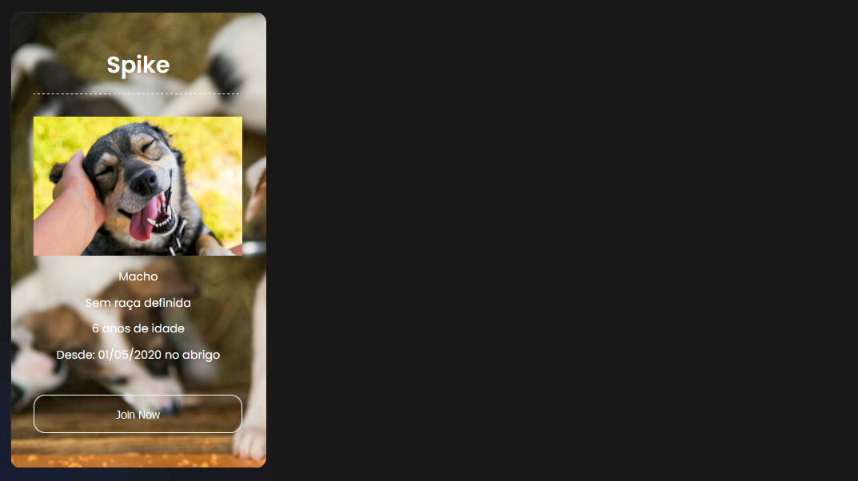
adocao.html

Slide 21
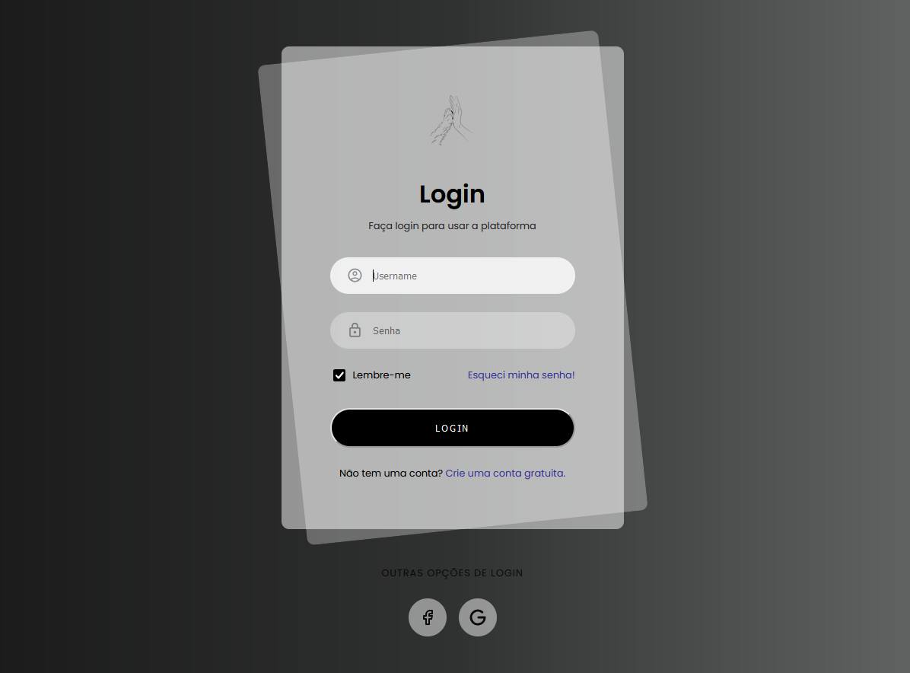
Login.html

Slide 22
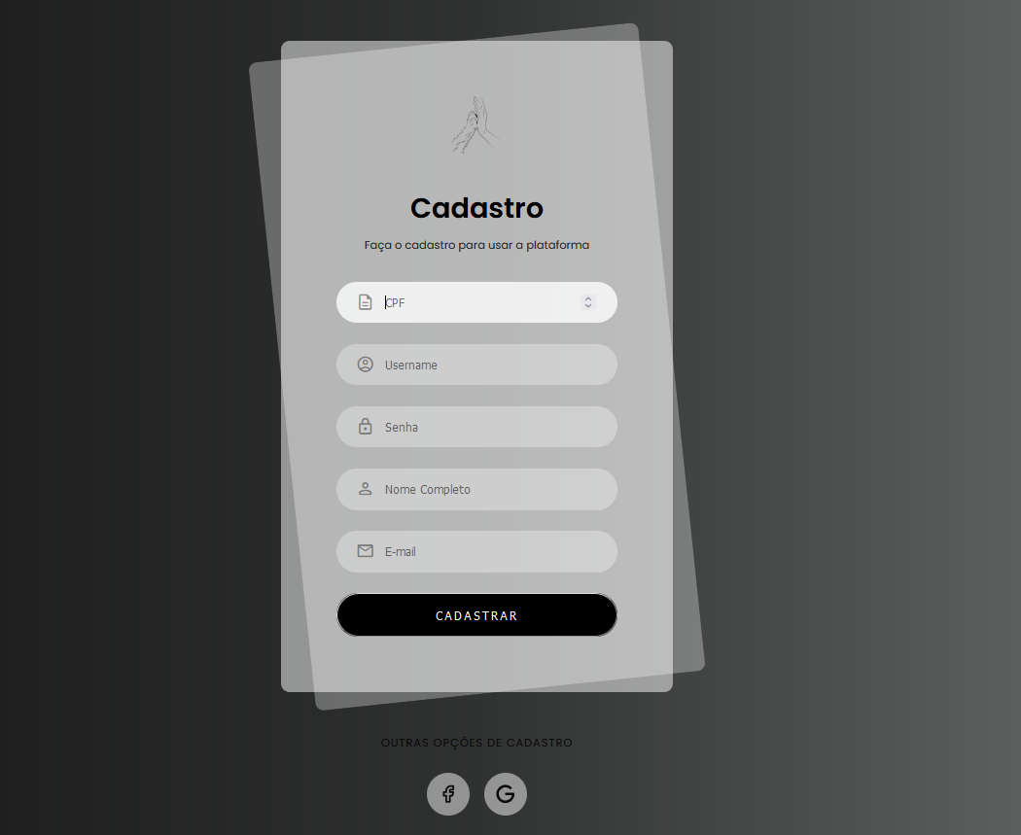
cadastro.html

Slide 23
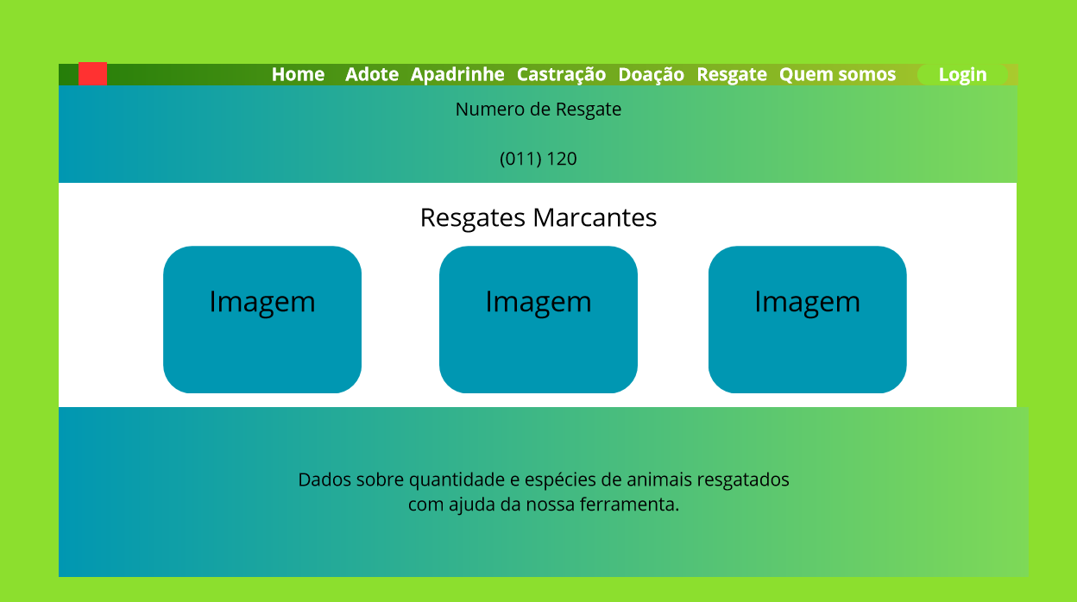
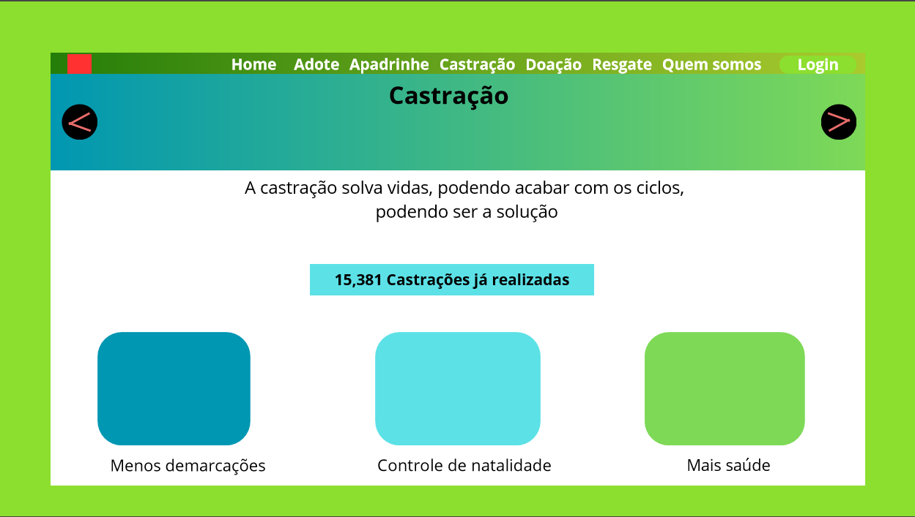
Resgate.html
Castracao.html

Slide 24
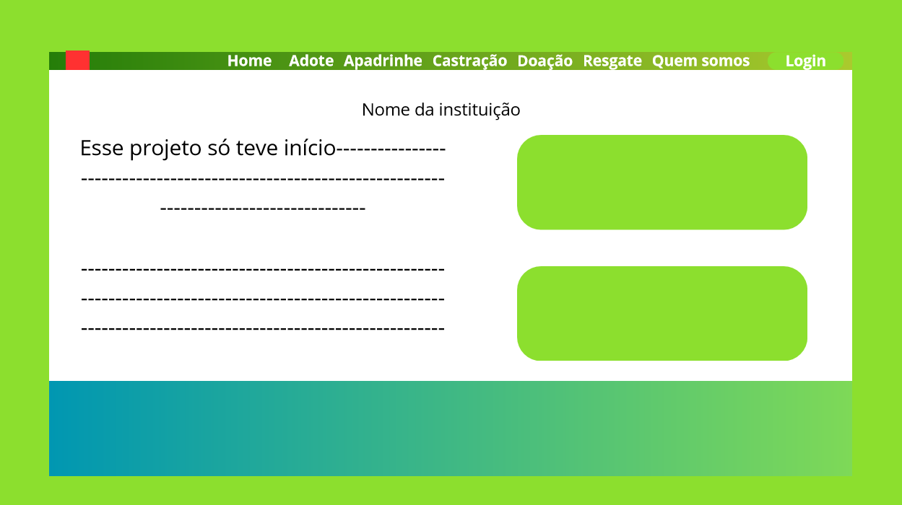
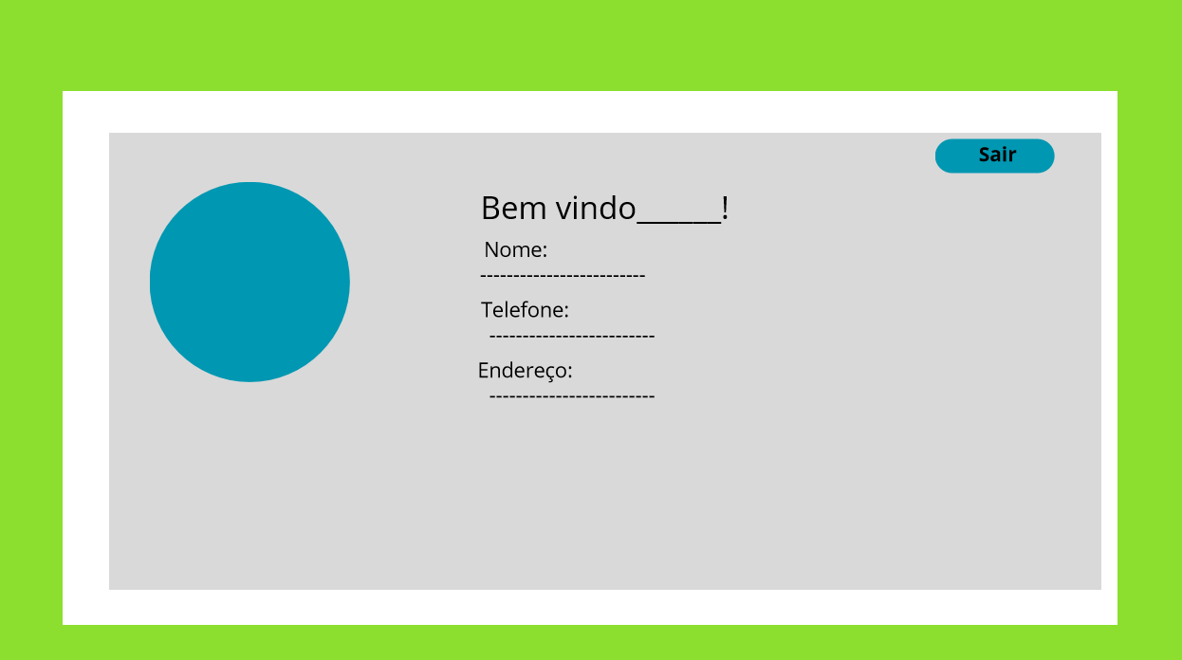
instituicao.html
Pagia_protegida.php

Slide 25
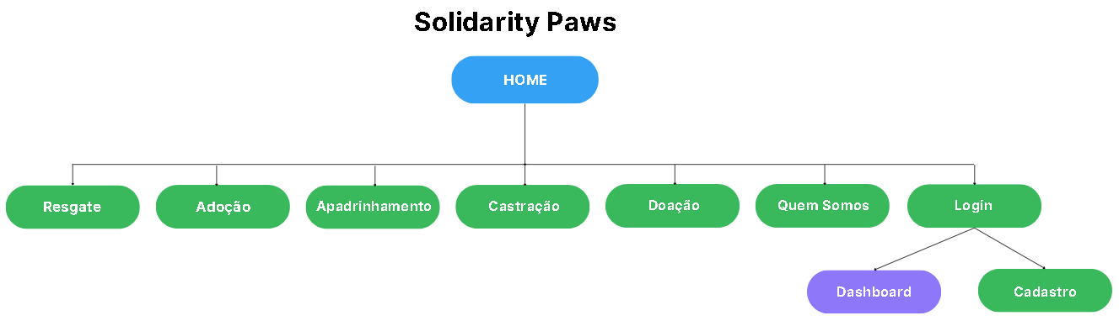

Slide 26
DADOS DO PROJETO inserir print dos conteúdos do trabalho: telas principais, códigos principais, diagramas etc

Slide 27
SOFTWARES E OUTROS RECURSOS DE APOIO
EASYPHP 12.1 (Apache, PHP e MySQL);
Servidor Apache - O Apache permite que donos de sites mostrem e mantenham seus conteúdos na internet.
PHP - é uma linguagem interpretada livre, usada originalmente apenas para o desenvolvimento de aplicações presentes e atuantes no lado do servidor.
Banco de dados MySQL - é um sistema de gerenciamento de banco de dados, que utiliza a linguagem SQL como interface.

Slide 28
HTML - é o bloco de construção mais básico da web. Define o significado e a estrutura do conteúdo da web.
CSS - é responsável por estilizar o website, podendo gerar animações, sensação de profundidade e etc.
Javascript - cria scripts do lado do cliente, dando mais dinâmica ao website, estando presente nas maiorias dos sites e aplicativos móveis.
Visual Studio Code - Um editor de código-fonte autônomo que é executado no Windows, macOS e Linux.
Canva - é uma plataforma online de design e comunicação visual que tem como missão colocar o poder do design ao alcance de todas as pessoas do mundo.

Slide 29
RESULTADOS
ESPERADOS: Criação de um software personalizado para a empresa “Solidarity Paws” que irá ajudar no gerenciamento e administração dos pets socorridos. O nosso software será personalizado de acordo com as necessidades que percebemos durante as nossas pesquisas. Outro tema imposto por nossa equipe é a criação do site para divulgação e conhecimento dos usuários sobre o website. Uma importante parte do sistema é a informatização do Solidarity Paws, pois fizemos pesquisas de campo e percebemos que inúmeras empresas não possuem uma informatização correta e precisa para a administração .
ALCANÇADOS: O resultado obtido foi a finalização do layout do site e do software. A parte do site será feita do seguinte modo: Quem somos (explicação de como funciona a empresa, quem trabalha, como trabalha, entre outros), home (a entrada do site com as principais informações), compras (o cliente pode comprar itens das lojas pela internet), preço(a tabela com preço por raça para banho e tosa) e agendamento(onde o cliente poderá agendar sua consulta no pet para banho e tosa de seu animal pela internet). O software possuirá botões onde se pode ser feito: o agendamento de serviços e visualizá-los,o controle do caixa,controle de estoque e de finanças e o cadastro de clientes, funcionários e produtos.

Slide 30
REFERÊNCIAS
Sobrenome, nome. Nome do livro. Cidade: Editora, ano.
(exemplo de livro)
Williams Robin . Design Para Quem Não é Designer: Princípios de Design e Tipografia Para Iniciantes. São Paulo: Callis, 2013.
Heller, Eva. A psicologia das cores: Como as cores afetam a emoção e a razão. São Paulo:Olhares, 2021.
MACHADO, Felipe Nery Rodrigues. Banco de Dados Projeto e Implementação. São Paulo: Saraiva Educação SA, 2020.
(exemplo de site)
MACHADO, Felipe Nery Rodrigues. Banco de Dados Projeto e Implementação. 2018. Disponível em: <httpss://computacao.com/br/>. Acesso em: 10 abr. 2024.

Slide 31
ANEXOS
Inserir figuras, códigos além dos que foram inseridos nos dados do trabalho e manuais do usuário e técnico

